Slide 1
Prace wykończeniowe
Oczkowanie i kaszerowanie

Slide 2
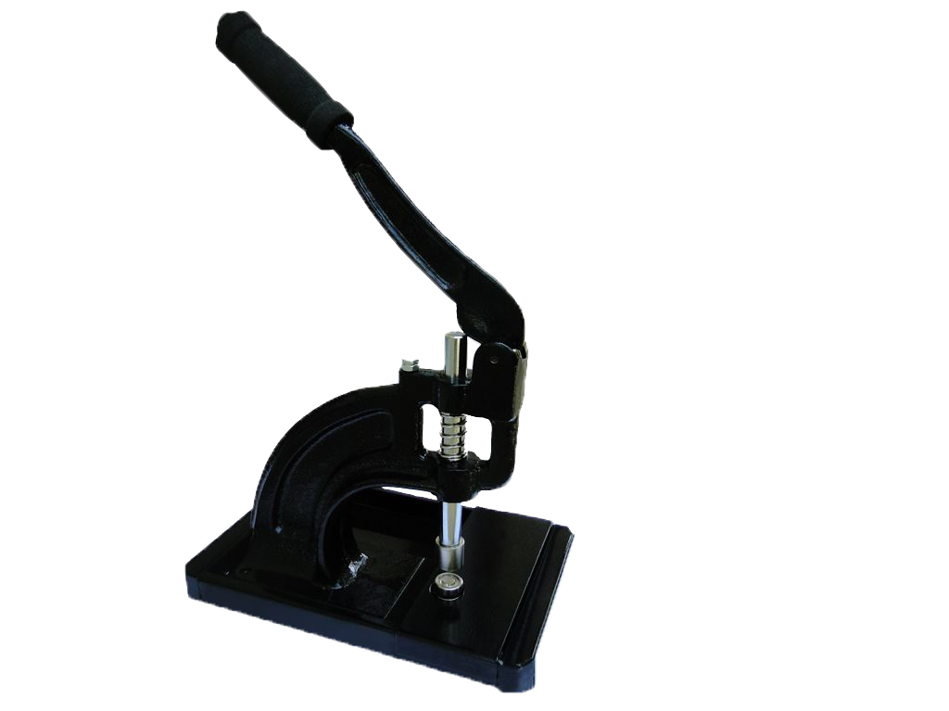
Oczkarki – do czego służą?
Oczkarki ręczne to specjalistyczne urządzenia do oczkowania banerów. Cechują się ciężką i solidną budową.

Slide 3
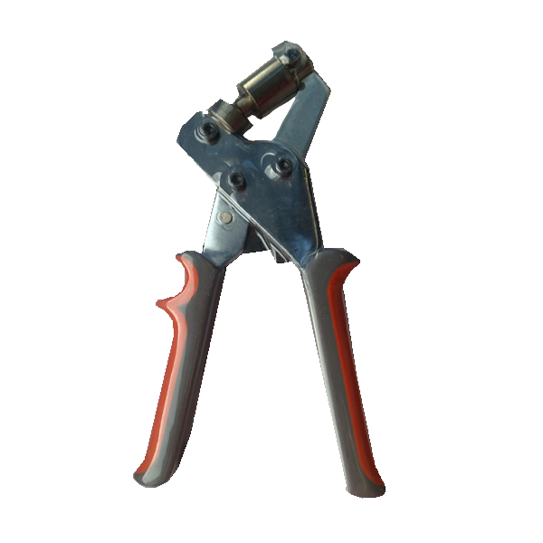
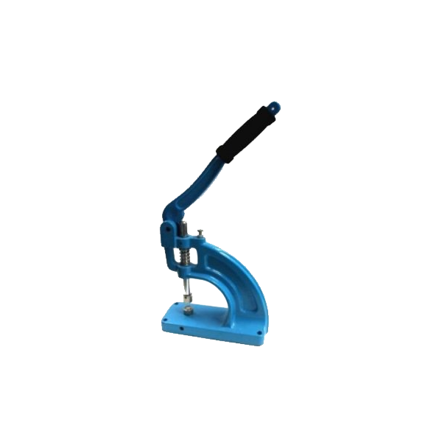
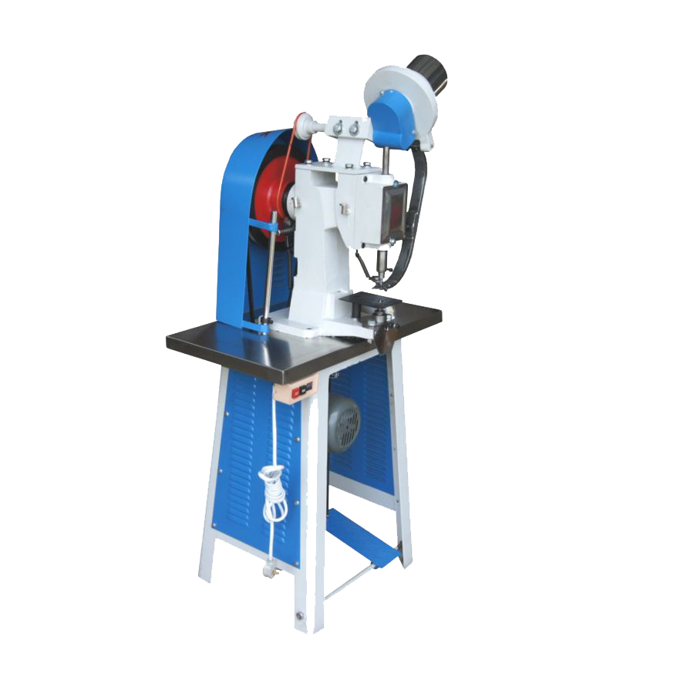
Oczkarki - rodzaje
Sekator – oczkarka ręczna
Oczkarka stojąca
Oczkarka automatyczna

Slide 4
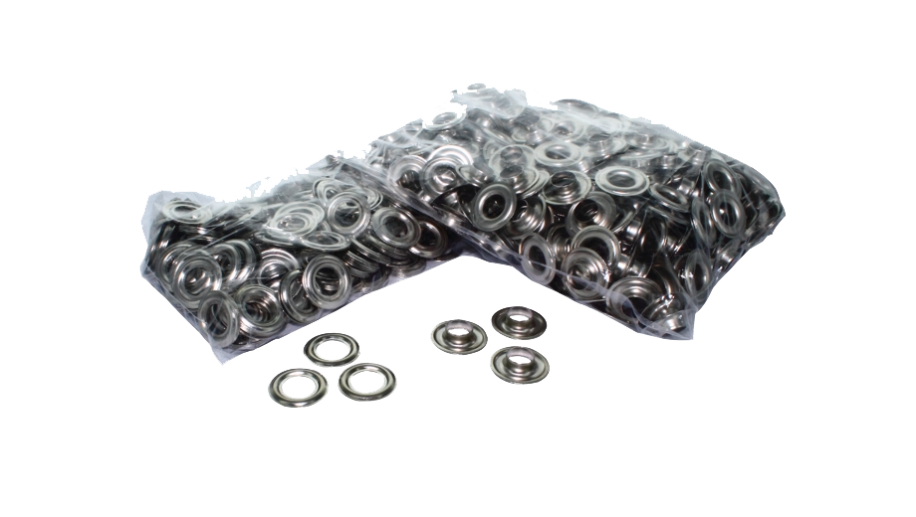
Oczkarki – kółka oczkarkowe
Kółka oczkarkowe występują w wielu rozmiarach (od 10 mm) oraz są wykonywane
z różnych materiałów. Składają się z dwóch części, które łączy oczkarka.

Slide 5
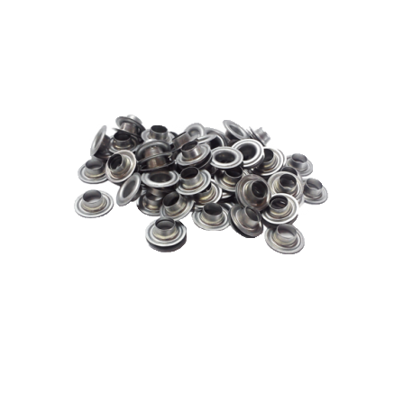
Oczkarki – rodzaje kółek oczkarkowych
Oczka banerowe dzielą się m.in. na:
Plastikowe
Miedziane
Aluminiowe
Stalowe
Ocynkowane
Niklowane
Mogą także występować w kształtach innych, niż okrągłe.

Slide 6
Kaszerowanie – czym jest?
Kaszerowanie to proces uszlachetniania wyrobów papierniczych poprzez oklejanie cienkim papierem lub folią grubszego papieru, np. kartonu lub tektury w celach dekoracyjnych lub technologicznych, jak zwiększenie wytrzymałości.

Slide 7
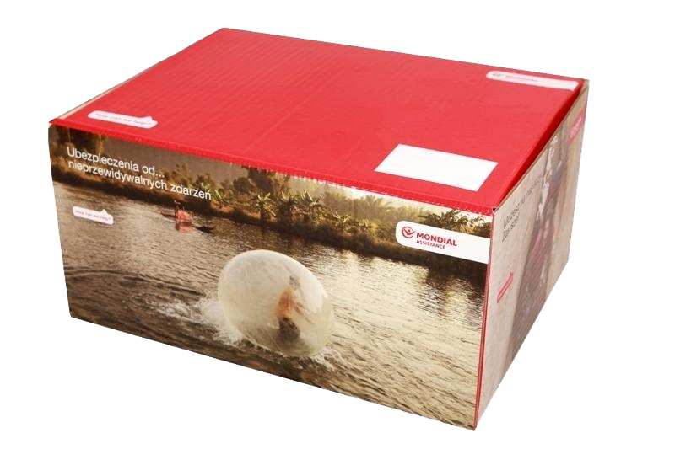
Kaszerowanie - przykłady
Najczęściej kaszerowanie spotyka się na ozdobnych kartonach i opakowaniach.

Slide 8
Kaszerowanie - materiały
Do kaszerowania wykorzystuje się najczęściej zadrukowaną folię lub cienki papier, który nakleja się na wcześniej przygotowany do tego wyrób. Pozwala to uzyskać estetyczny efekt oraz zabezpieczyć opakowanie.

Slide 9
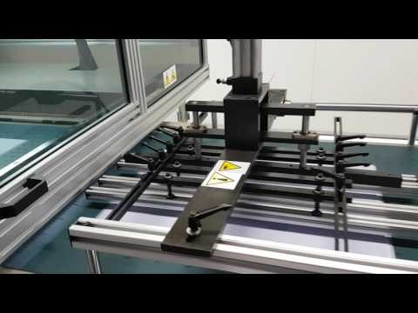
Kaszerowanie - proces

Slide 10
Koniec
Przygotowali:
Alicja jackow,
bartek klich,
Piotrek konieczny,
emilia pawlik.

